Slide 2
La Ley de Dios
Lección 2

Slide 3
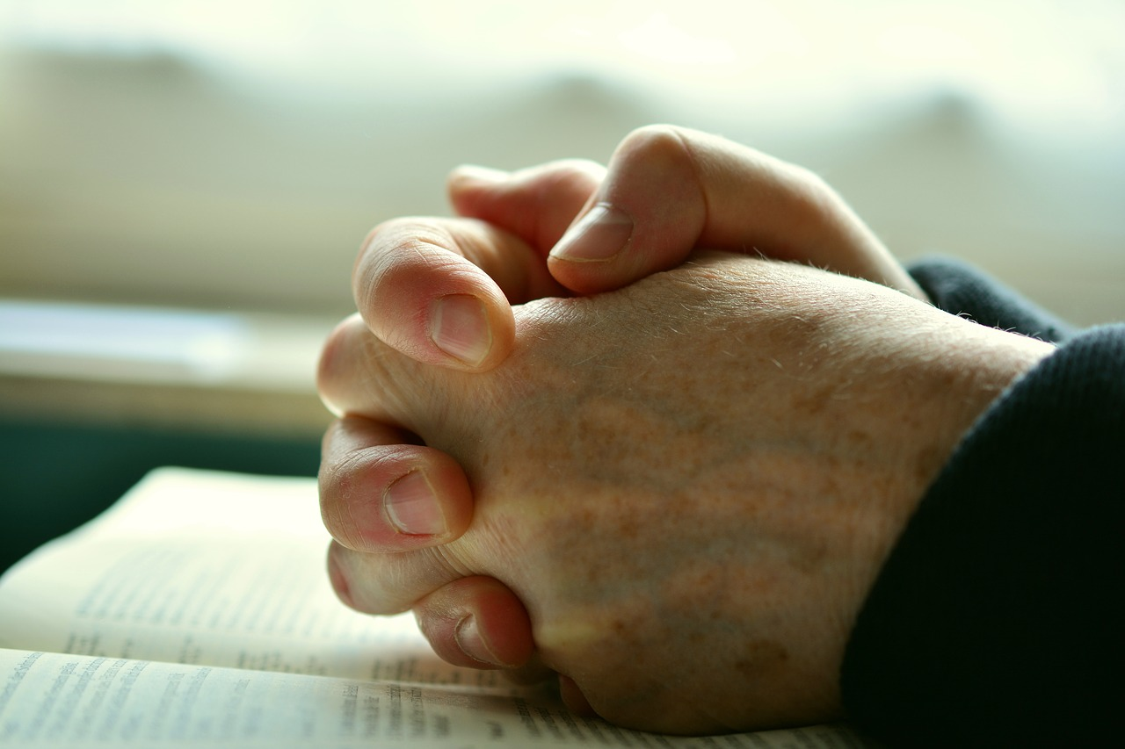
ORACIÓN
Padre misericordioso, nos has dado tu ley y tu evangelio para nuestra salvación. Enséñanos a usar estas dos enseñanzas correctamente y a aplicarlas a nuestras vidas y a las vidas a nuestro alrededor para que la gloria sea tuya. Enséñanos a ver nuestros pecados para que veamos más claramente a Jesús. Muéstranos nuestro pecado y muéstranos nuestro Salvador. En el nombre de Jesús oramos,
Amén.

Slide 4
Objetivos de la leccion dos
Entender el significado practico de los tres tipos de leyes de la Biblia
Explicar las dos enseñanzas principales de la Biblia y el propósito principal de la ley de Dios
Explicar la importancia de la obediencia activa y pasiva de Jesucristo a toda la ley de Dios

Slide 5
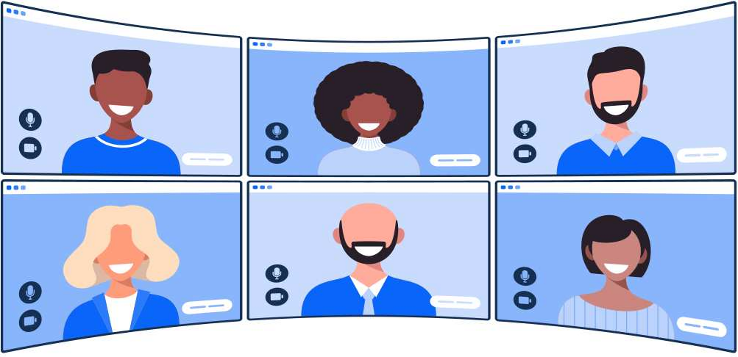
SESIÓN EXITOSA
Venir preparado.
Puntualidad y respeto por el tiempo.
Escuchar y esperar su turno para hablar.
Buen uso del chat.

Slide 6
REPASO
20-25 Minutos

Slide 7
¿Cuáles son los tres tipos de leyes?
Comparemos, veamos lo que otros han dicho​

Slide 8
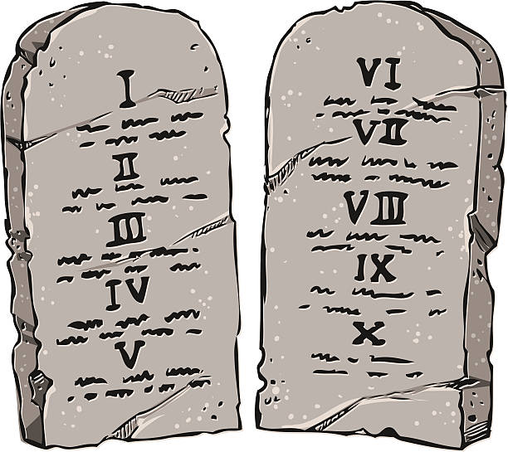
1
La ley civil-
decía a los israelitas cómo manejar su gobierno
Deuteronomio 17:14-20
La ley ceremonial-
la adoración del pueblo
señalaba a Cristo
Levítico 16
La ley moral-
para todas las personas de todos los tiempos
Éxodo 20:15

Slide 9
¿Cuáles son los tres propósitos de la ley?
Comparemos, veamos lo que otros han dicho​

Slide 10
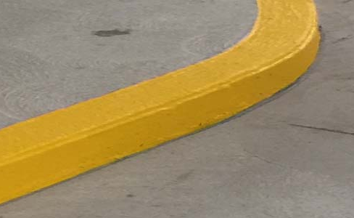
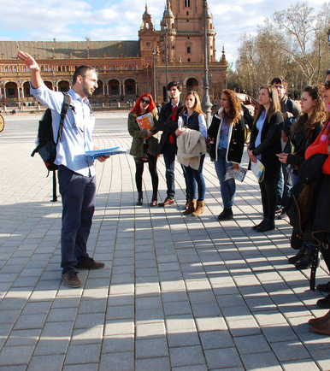
2
Espejo-
Freno-
Guía-
Amenazas de castigo para frenar los impulsos más oscuros
Para los creyentes que buscan agradecerle a Dios
Mostrarnos nuestros pecados

Slide 11
Según Romanos 3:20, ¿cuál es el propósito principal de la ley?
Comparemos, veamos lo que otros han dicho​

Slide 12
3
Mostrarnos nuestro gran necesidad de un Salvador

Slide 13
¿Por qué queremos aplicar primero la ley antes del evangelio?
Comparemos, veamos lo que otros han dicho​

Slide 14
3
Queremos un poco de la gloria
No vemos nuestra necesidad de un Salvador
Dios necesita derribarnos para que apreciemos el evangelio

Slide 15
LECCIÓN 2
25 Minutos

Slide 16
LA BIBLIA
La ley
El evangelio
Muestra nuestro pecado
Muestra nuestro Salvador

Slide 17
EL ANTIGUO TESTAMENTO |  | EL NUEVO TESTAMENTO
La ley | El evangelio | Le ley | El evangelio
Ejemplos:
10 mandamientos (Éxodo 20) | Promesa de un Salvador (Génesis 3:15) | Sermón del Monte (Mateo 5 y 6) | El sacrificio de Jesús

Slide 18
El contexto
¿Quién está hablando?
¿A quién(es) habla?
¿Cuándo está hablando?
Por ejemplo: llevar dinero en un viaje

Slide 19
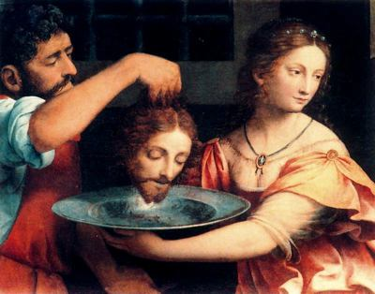
Mateo 14- Juan el Bautista y el rey Herodes

Slide 20
1
Identifique cuáles pasajes son ley y cuáles pasajes son evangelio.

Slide 21
Éxodo 20:14
“No cometerás adulterio.”
LEY(moral)

Slide 22
Levítico 5:15
Éxodo 20:14
“Cuando alguien cometa una falta y, sin proponérselo, peque en las cosas santas del Señor, de sus rebaños presentará al Señor un carnero sin defecto como ofrenda por su pecado. El precio se estimará en monedas de plata, según el peso oficial del santuario.”
LEY(ceremonial)

Slide 23
Salmo 46:1
“Dios es nuestro amparo y fortaleza, nuestro pronto auxilio en todos los problemas.”
EVANGELIO

Slide 24
Salmo 1:1
“Bienaventurado el hombre que no anda en compañía de malvados, ni se detiene a hablar con pecadores, ni se sienta a conversar con blasfemos.”
LEY(moral)

Slide 25
Romanos 5:8
“Pero Dios muestra su amor por nosotros en que, cuando aún éramos pecadores, Cristo murió por nosotros.”
EVANGELIO

Slide 26
Lucas 10:27
“Amarás al Señor tu Dios con todo tu corazón, con toda tu alma, con todas tus fuerzas y con toda tu mente, y a tu prójimo como a ti mismo.”
LEY(moral)

Slide 27
2
¿La obediencia trae bendición?

Slide 28
¿Tenemos por lo general menos problemas?
En un sentido, sí
2 Timoteo 3:12
También nos traerá dificultades (Lucas 9)

Slide 29
¿Trae la bendición más grande de una
relación con Dios?
No
No podemos ser perfectos (Santiago 2:10)
Gálatas 3:10- “Porque todos los que dependen de las obras de la ley están bajo maldición.”

Slide 30
3
¿Que relación tiene Jesús con la ley?

Slide 31
¿Tenía Jesús que obedecer la ley de Dios?
Sí.
Gálatas 4:4-5, “Cuando se cumplió el tiempo señalado, Dios envió a su Hijo, que nació de una mujer y sujeto a la ley, para que redimiera a los que estaban sujetos a la ley, a fin de que recibiéramos la adopción de hijos.”

Slide 32
¿Perfectamente?
Sí.
Hebreos 4:15, “Porque no tenemos un sumo sacerdote (Jesús) que no pueda compadecerse de nuestras debilidades, sino uno que fue tentado en todo de la misma manera que nosotros, aunque sin pecado.”

Slide 33
¿Cómo nos beneficia la obediencia de Jesús?
Es atribuida como nuestra
Romanos 5:19, “Porque así como por la desobediencia de un solo hombre muchos fueron constituidos pecadores, así Guía del Maestro - La Ley y El Evangelio 11 también por la obediencia de uno solo muchos serán constituidos justos.” Ahora tenemos el expediente perfecto de Jesús como nuestro expediente perfecto. Este hecho es una parte clave de nuestra salvación.

Slide 34
La obediencia activa y pasiva de Jesucristo en nuestro lugar nos da la justicia de Dios.
2 Corintios 5:21
“Al que no cometió pecado alguno, por nosotros Dios lo trató como pecador, para que en él recibiéramos la justicia de Dios.”

Slide 35
Conclusion de la leccion 2
¿Cuáles son las dos enseñanzas principales de la biblia?
¿Qué significado espiritual tiene para usted la obediencia perfecta de Jesucristo a toda la ley de Dios?

Slide 36
ORACIÓN

Slide 37
TAREA

Slide 38
DESPEDIDA

